Slide 1
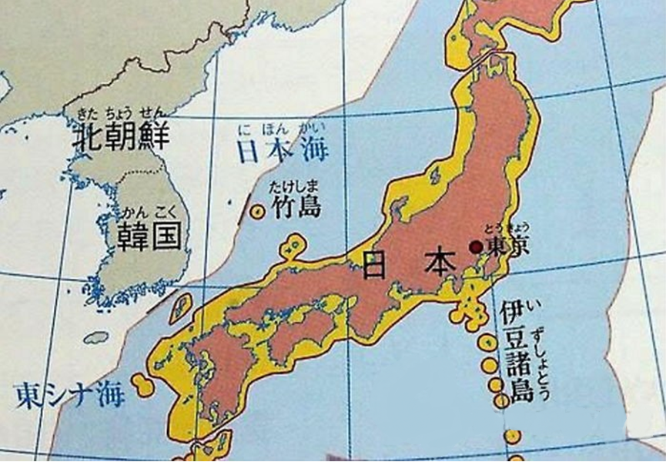
일본의 영토와
영토문제

Slide 2
후쿠시마 그리고 원전사고
8조
21602716
정혜창

Slide 3

목차

Slide 4
목차
사고
2차피해
앞으로의 전망

Slide 5
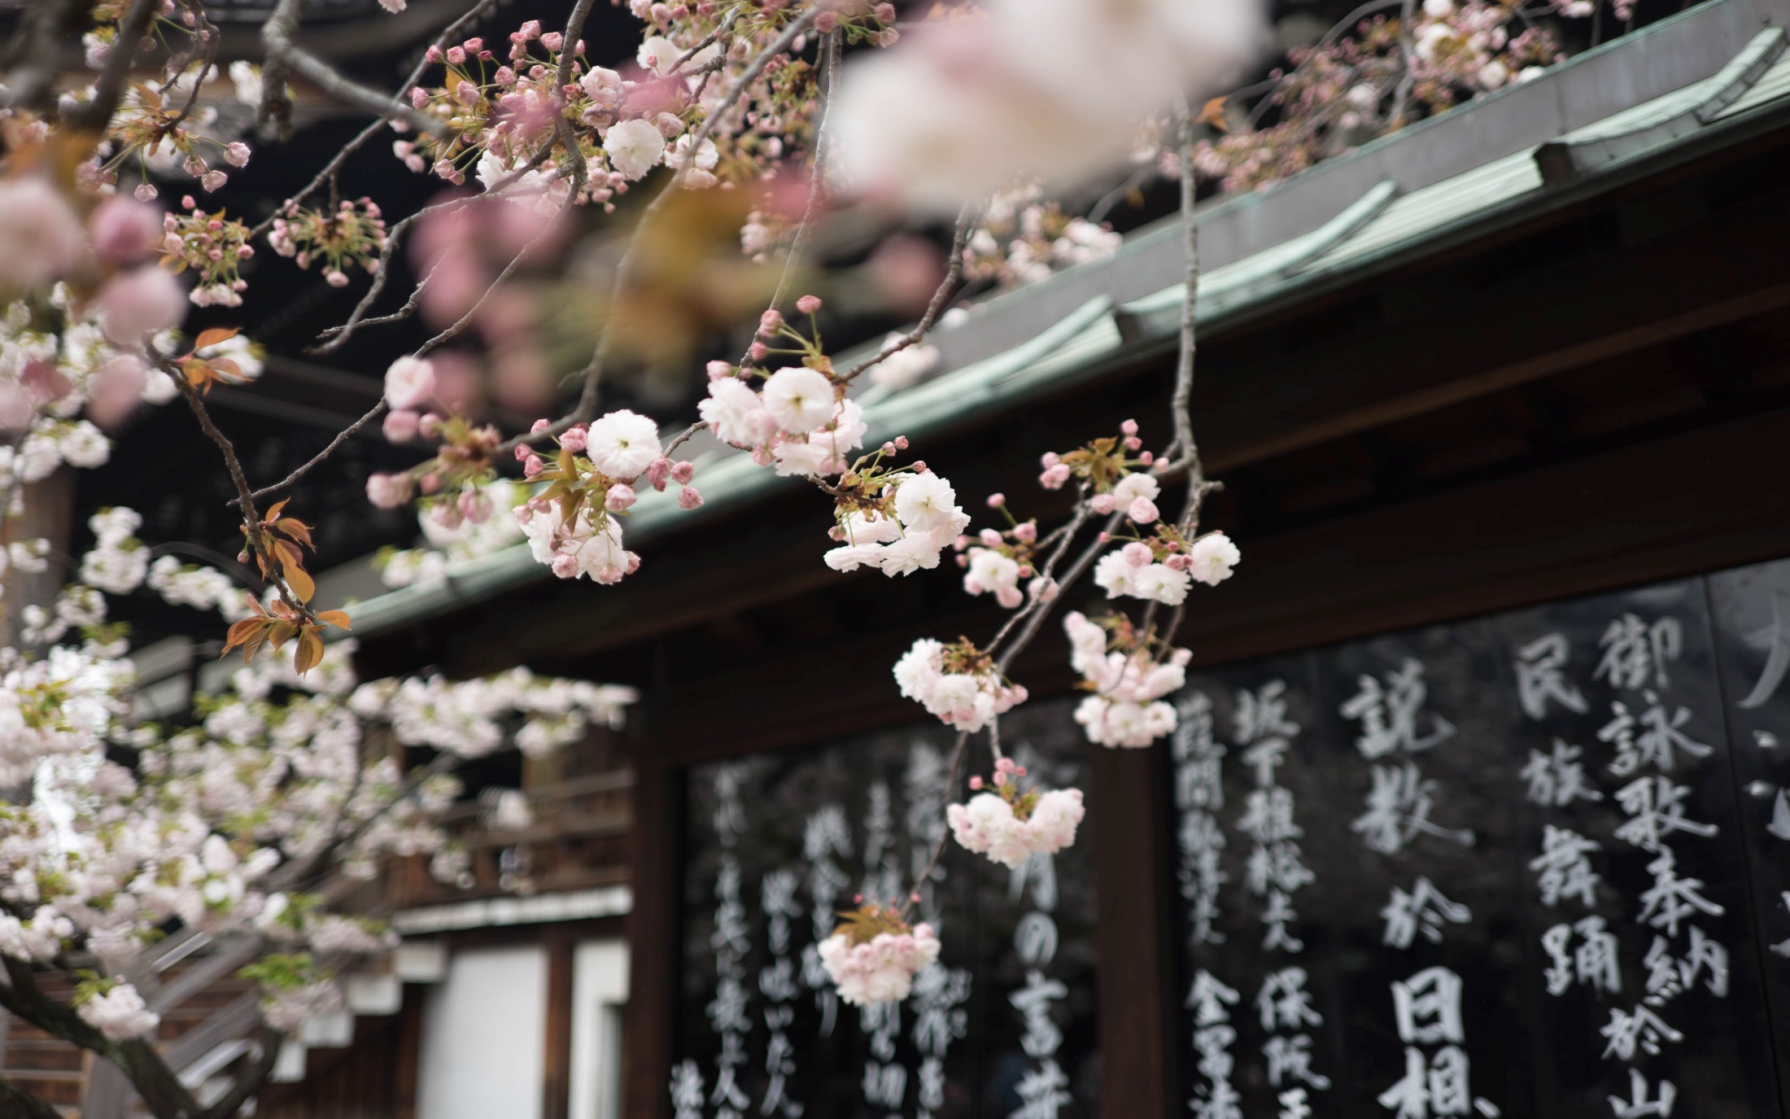
원전 사고

Slide 6

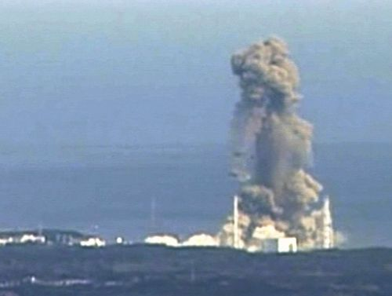
후쿠시마 제1원자력 발전소 사고
2011년 3월 11일 일본에서 발생한 도호쿠 대지진과 쓰나미, 그리고 도쿄전력 때문에 일본 후쿠시마에서 일어난 7등급 원자력 사고다.

Slide 7
일본내 오염

Slide 8
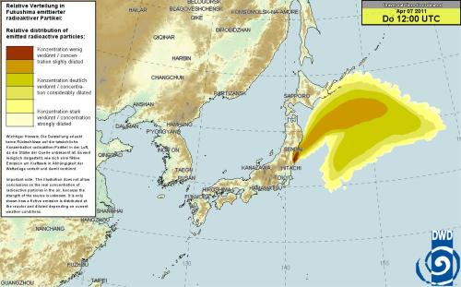
일본내 오염
동경대 교수의 주장에 따르면 현재 방사능 물질은 주변으로 확산되어 간다기보다 한 덩어리로 뭉쳐서 기상상태에 따라 이동해가면서 주변을 오염시키는 형태라 하며 그 방사능 강도는 히로시마 원자폭탄의 29.4배 정도로 추정된다고

Slide 9
-원전 폭발 영상
https://www.youtube.com/watch?v=CvKuDA9xIuk
후쿠시마 방사능 피폭 영상
https://www.youtube.com/watch?v=DuCHeAuIwNk

Slide 10
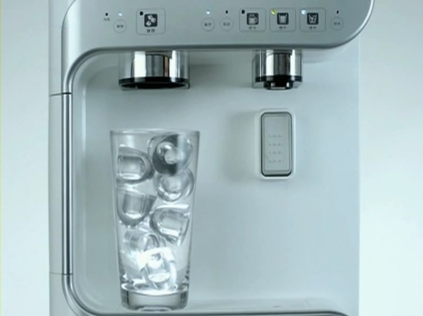
2차 환경 오염
가장 심각할 문제가 바로 '식수 및 식량 오염' 인데 지하수를 통해 토양이 오염되면서 필연적으로 일어날 '식수' 와 오염된 토양에서 재배된 쌀의 오염이 매우 우려되고 있다.

Slide 11
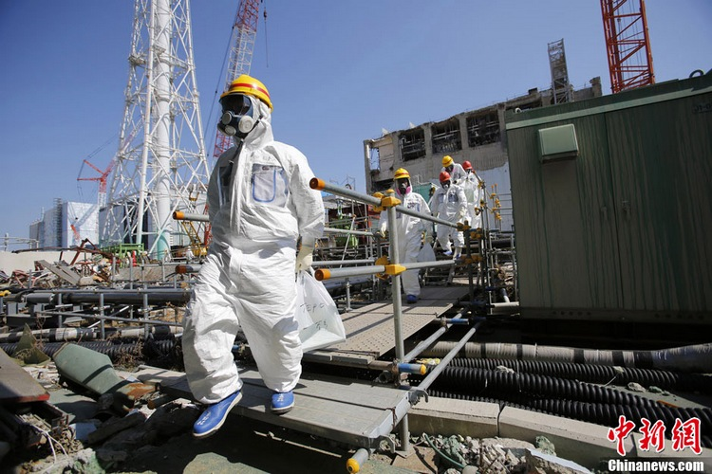
앞으로의 전망
체르노빌 원자력 발전소도 사고 자체보다는 그것을 뒷수습하는 게 엄청난 일이였다. 당시 소련도 여러가지 수단을 동원했고 실제로 어느정도 문제의 악화를 막는데 성공했으나, 여전히 이 문제를 떠안아버린 우크라이나가 2010년 중반대에도 석관을 새로 씌우는 등 뒷수습은 현재진행형임을 고려해보면 일본 또한 이 사고를 해결하기 위해서는 오랜 시간이 필요할 것이다.

Slide 12
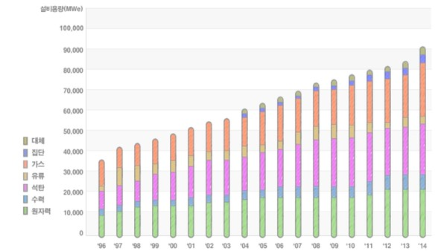
1. 후쿠시마 사고 이후 세계 원전 동향
체르노빌과 후쿠시마 원전사고 이후 원자력발전을 둘러싼 논란은 계속되고 있지만 원자력발전을 대체할 방안이 없다는 것이 현실이다.

Slide 13
무책임한 정부
자력 발전소는 사고가 난 시점부터 폐로 가 완료되기까지 꾸준히 방사성 물질이 발생하므로 주변 지역을 정화해도 그 지역이 다시 오염될 가능성을 배제할 수 없기 때문이다. 결국 원전 코앞에는 계속 사람이 살 수 없다.
주민들은 재난을 극복하기 위해 동분서주하고 있지만 일본 정부는 그들을 외면하고 있다.
도쿄까지 가서 주민들을 대피시켜 달라고 호소하는 후쿠시마 사람들을 외면하고 사라지는 일본 공무원의 모습에 주목해야한다.

Slide 14
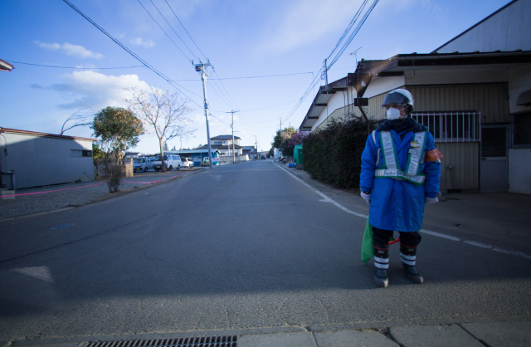

Slide 15
감사합니다

Slide 16
일본의 영토와
영토문제

Slide 17
일본 중세시대의 영토문제
(1185~1573)
8조
21702182
김요한

Slide 18
목차
가마쿠라 막부
무라마치막부
센고쿠시대와 쇼쿠호시대

Slide 19

(가마쿠라 막부)
1192~1333년
죠우헤이,텐교우의 난
단노우라 전투
겐페이 전쟁

Slide 20
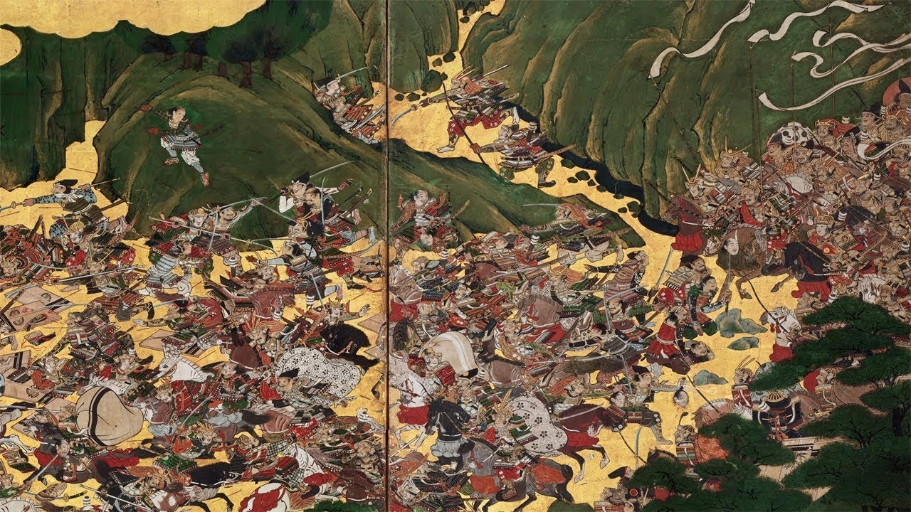
(겐페이 전쟁)

Slide 21
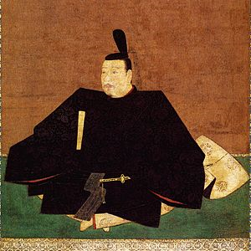
(무로마치 막부)
1336~1573
오닌의 난
메이오 정변
간노의 소란

Slide 22
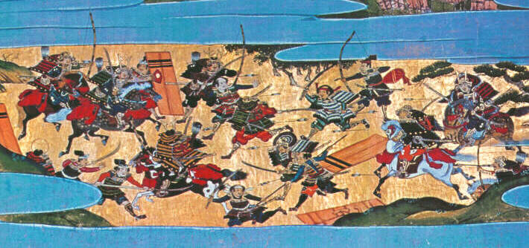
(오닌의 난)

Slide 23
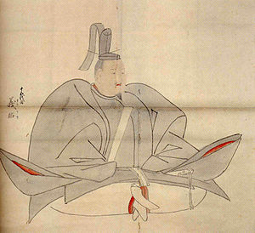
(센고쿠시대와
쇼쿠호시대)
1467~1573년
덴분의 난
가와고에성 전투
가와나카지마 전투

Slide 24
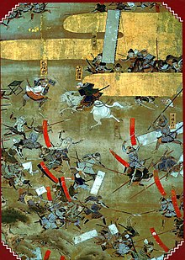
(가와나카지마 전투)

Slide 25
(동영상 사이트)

Slide 26
출처
※ 위키백과
※ 네이버사전

Slide 27
감사합니다

